Slide 1
МПО учителей географии ВГО «Урок географии в условиях реализации ФГОС – мотивация, проектно-исследовательская деятельность на уроке и во внеурочное время»
МПО ВГО учителей географии
10 ноября 2021 г.

Slide 2
Повестка:
«Урок географии в условиях реализации ФГОС – мотивация, основы проектной и исследовательской деятельности на уроке и во внеурочное время» - Назаровская Наталья Владимировна, МБОУ «ВОК» СП Школа № 1
«Организация проектно-исследовательской деятельности на уроке и во внеурочное время как одного из факторов мотивации к обучению – из опыта работы» - Черемных Елена Филимоновна, МБОУ «ВОК» СП Сепычевская школа
«Изменения в ГИА по географии в 2022 г. Эффективные приемы подготовки обучающихся к ГИА по географии – из опыта работы» - Пугина Светлана Владимировна, МБОУ «ВОК» СП Школа № 2
«ФГОС образования обучающихся с умственной отсталостью (интеллектуальными нарушениями). Представление адаптированной рабочей программы по географии - 6 класс 1 вариант и по природоведению – 5-6 класс 1 вариант для обучающихся с умственной отсталостью (интеллектуальными нарушениями)» - Дубровских А. П., МБОУ "Верещагинская школа - интернат"
Разработка заданий мониторинга результатов обучения по географии (7 класс), Экспертная группа: Мальцева Е. Г., МБОУ «ВОК» СП Школа № 121, Маслаков А. И., МБОУ «ВСШИ», Назаровская Н. В., МБОУ «ВОК» СП Школа № 1
Разное

Slide 3
ТЕМА: «УРОК ГЕОГРАФИИ В УСЛОВИЯХ РЕАЛИЗАЦИИ ФГОС – МОТИВАЦИЯ, ПРОЕКТНО-ИССЛЕДОВАТЕЛЬСКАЯ ДЕЯТЕЛЬНОСТЬ НА УРОКЕ И ВО ВНЕУРОЧНОЕ ВРЕМЯ»
Планируемые мероприятия | Ответственные
Методическая встреча: «Урок географии в условиях реализации ФГОС – мотивация, проектно-исследовательская деятельность на уроке и во внеурочное время», осенние каникулы | Назаровская Н. В. Черемных Е. Ф. Пугина С. В. Дубровских А. П.
Методическая встреча: «Формирование мотивации учебной и внеурочной деятельности как основное условие успешного обучения», январь | Назаровская Н. В. Черемных Е. Ф. Пепеляева Н. Ф.
Методическая встреча: «Проектно-исследовательская деятельность на уроке географии и во внеурочное время – из опыта работы учителей географии» , весенние каникулы | Учителя географии (обмен опытом)
Методическая встреча: «Итоги реализации плана работы МПО учителей географии ВГО за 2021-2022 учебный год. Перспективные направления деятельности», май | Назаровская Н. В.

Slide 4
Планируемые мероприятия | Ответственные
«Виртуальная педагогическая копилка» Публикация методических материалов педагогов из опыта работы. | Назаровская Н. В. Учителя географии (обмен опытом)
Участие в конкурсном движение педагогического мастерства (на основе индивидуального запроса) | Учителя географии (индивидуально)
Организация очно-заочной школы «Глобус» | Кураторы по параллелям, учителя географии
Разработка заданий мониторинга результатов обучения по географии (7 класс) | Экспертная группа
Организация участия и проведение мониторинга знаний по географии обучающихся 7 классов ОО, а также ВПР (по плану мероприятий) | Учителя географии
Организация участия обучающихся в Олимпиадах интеллектуальных конкурсах и турнирах, Всероссийском географическом диктанте | Учителя географии
Организация и сопровождение участия обучающихся в проектно-исследовательской деятельности | Учителя географии
Организация подготовки обучающихся к ГИА | Учителя географии
Анализ деятельности с обучающимися, охват и качество участия, полученных результатов | Учителя географии

Slide 5
УРОК ГЕОГРАФИИ В УСЛОВИЯХ РЕАЛИЗАЦИИ ФГОС – МОТИВАЦИЯ, ОСНОВЫ ПРОЕКТНОЙ И ИССЛЕДОВАТЕЛЬСКОЙ ДЕЯТЕЛЬНОСТИ НА УРОКЕ И ВО ВНЕУРОЧНОЕ ВРЕМЯ
основополагающие моменты в работе над методической темой года

Slide 6
ИЗ ПОРТРЕТА ВЫПУСКНИКА (ориентирован на становление личностных характеристик)
Любящий свой край и свою Родину, уважающий свой народ, его культуру и духовные традиции;
Осознающий и принимающий традиционные ценности семьи, российского гражданского многонационального российского народа, человечества, осознающий сопричастность судьбе Отечества;
Осознающий себя личностью, социально активный, уважающий закон и правопорядок, осознающий ответственность перед семьёй, обществом, государством, человечеством;
Осознанно выполняющий и пропагандирующий правила здорового, безопасного и экологически целесообразного образа жизни;
Креативный и критически мыслящий, активно и целенаправленно познающий мир, осознающий ценность образования и науки, труда и творчества для человека и общества;
Владеющий основами научных методов познания окружающего мира;
Готовый к сотрудничеству, способный осуществлять учебно-исследовательскую, проектную и информационно-познавательную деятельность;
Уважающий мнение других людей, умеющий вести конструктивный диалог, достигать взаимопонимания и успешно взаимодействовать;
Подготовленный к осознанному выбору профессии, понимающий значение профессиональной деятельности для человека и общества;
Мотивированный на творчество и инновационную деятельность;
Мотивированный на образование и самообразование в течение всей своей жизни.

Slide 7
МОТИВАЦИЯ – процессы, определяющие движение к поставленной цели.
МОТИВ – побуждение к активности, деятельности.
МОТИВИРОВАНИЕ – создание условий для развития мотивов.
ВНУТРЕННЯЯ МОТИВАЦИЯ – мотивация, предполагающая развитие собственных мотивов школьника, самоуважения в деятельности, познавательных мотивов.
ВНЕШНЯЯ МОТИВАЦИЯ – мотивация, искусственно поддерживаемая внешними подкреплениями, основана на желании достичь внешних результатов.
МОТИВАЦИЯ – ОПРЕДЕЛЯЕТ РЕЗУЛЬТАТ

Slide 8
СОЗДАНИЕ И ПОДДЕРЖАНИЕ МОТИВАЦИИ К УЧЕБНОЙ ДЕЯТЕЛЬНОСТИ ЗАВИСИТ ОТ:
ПОНИМАНИЯ
необходимости данной информации
ОСОЗНАНИЯ
связи между частными учебными задачами и основной
ПОЛОЖИТЕЛЬНЫХ ЭМОЦИЙ
возникающих от процесса деятельности и достигнутого результата
предложенного учебного материала

Slide 9
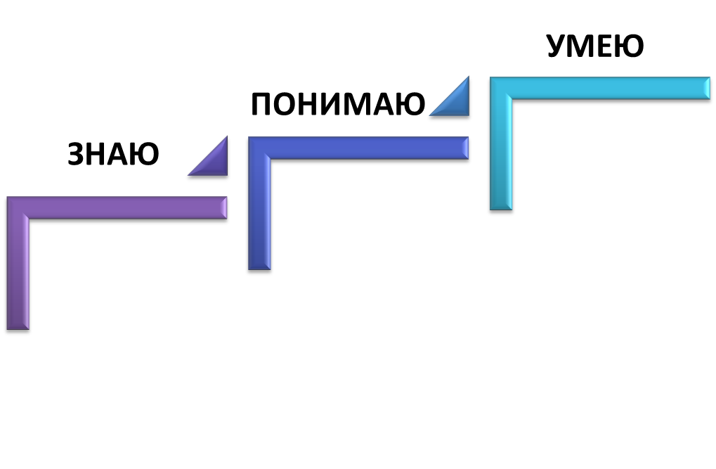

Slide 10
МОТИВАЦИОННЫЕ ВОЗМОЖНОСТИ УРОКА
Организация обучения, при которой ученик вовлекается в процесс самостоятельного поиска и открытия новых знаний, практической деятельности.
Позитивная атмосфера урока, Создание ситуации успеха.
Понятная и достижимая цель урока.
Признание равноправной роли ученика, обеспечение обратной связи.
Активные методы обучения.
Визуализация учебного материала.
Применение практико-ориентированнных учебных ситуаций, включая профессиональное и профильное самоопределение).
Смена деятельности, сочетание различных форм деятельности (индивидуальной, в паре, в группе).
Рефлексия.

Slide 11
ПРОЕКТНАЯ И ИССЛЕДОВАТЕЛЬСКОЙ ДЕЯТЕЛЬНОСТИ НА УРОКЕ И ВО ВНЕУРОЧНОЕ ВРЕМЯ – ОДИН ИЗ МОТИВИРУЮЩИХ МЕТОДОВ
Проект
Продукт
Исследование
Новое знание

Slide 12
КАКОВЫ МОТИВИРУЮЩИЕ ОРИЕНТИРЫ?
ОБЛАСТЬ, ИНТЕРЕСУЮЩАЯ ШКОЛЬНИКА –
САМООПРЕДЕЛЕНИЕ
РЕЗУЛЬТАТ ПРОЕКТА ИЛИ ИССЛЕДОВАНИЯ БУДЕТ ОЦЕНЕН
ИТОГИ – «ПОРТФЕЛЬ ДОСТИЖЕНИЙ»
ПЕРСПЕКТИВА – «СТАРТАП»

Slide 13
Каковы мотивационные приемы, находки, идеи в деятельности?
«Организация проектно-исследовательской деятельности на уроке и во внеурочное время как одного из факторов мотивации к обучению – из опыта работы» - Черемных Елена Филимоновна, МБОУ «ВОК» СП Сепычевская школа
«Изменения в ГИА по географии в 2022 г. Эффективные приемы подготовки обучающихся к ГИА по географии – из опыта работы» - Пугина Светлана Владимировна, МБОУ «ВОК» СП Школа № 2
«ФГОС образования обучающихся с умственной отсталостью (интеллектуальными нарушениями). Представление адаптированной рабочей программы по географии - 6 класс 1 вариант и по природоведению – 5-6 класс 1 вариант для обучающихся с умственной отсталостью (интеллектуальными нарушениями)» - Дубровских А. П., МБОУ "Верещагинская школа - интернат"

Slide 16
